Slide 1


Круглый стол на тему:
Проект модели-2020
квалификационного
экзамена
на получение квалификационного
аттестата аудитора
в Российской Федерации

Slide 2

ВОПРОСЫ,
предлагаемые к обсуждению
?
Общая модель квалификационного
экзамена на получение
квалификационного аттестата
аудитора и ее концептуальные основы
?
Реализация модульного подхода,
определение форм проведения
экзамена в рамках каждого
уровня
?
?
Подходы к разработке карт
компетенций аудитора по областям
аттестации
Уровневый подход к организации
экзамена для квалификационной
аттестации аудитора
?
Определение областей компетенций
для квалификационной аттестации
аудиторов
?
Предложения Единой аттестационной
комиссии по организации переходного
периода, связанного с переводом
на новую модель аттестации аудиторов

Slide 3
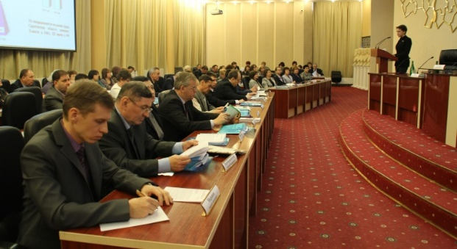
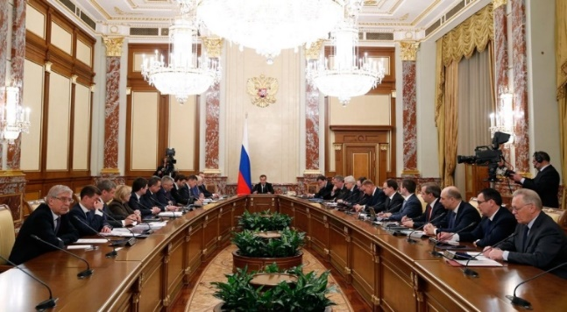
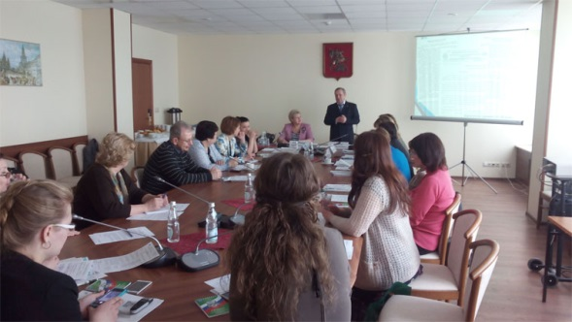
ОСНОВАНИЯ
для разработки
Решение Совета по аудиторской деятельности
от 18.12.2014 г. протокол №15
«Подготовить предложения о переходе от модели проверки знаний к модели проверки компетенций при проведении квалификационного экзамена»
Поручение Правительства Российской Федерации
ИШ-П13-3745 от 28.06.2016
«Совершенствование порядка проведения квалификационного экзамена
и приведение его в соответствие с международными стандартами образования аудиторов» (пункт 7.3 дорожной карты «Основные мероприятия по развитию финансового рынка Российской Федерации на период 2016-2018 годов»
Решение Совета АНО «ЕАК»
План мероприятий АНО «ЕАК» по переходу к новой модели квалификационного экзамена
на получение квалификационного аттестата аудитора

Slide 4
УСТАНОВКИ
базовые
• Введение в Российской Федерации Международных стандартов аудита с 1 января 2017 года
• Соответствие международным стандартам образования аудиторов
• Соответствие областям знаний, определенным Советом по аудиторской деятельности при Минфине России
• Соответствие профессиональному стандарту «Аудитор»
• Согласованность с международно-признанными системами квалификационной аттестации аудиторов с целью возможности взаимного признания
• Соответствие проекту Соглашения Евразийского экономического союза
в области аудиторской деятельности

Slide 5
Базовые ПРИНЦИПЫ,
на которых строится экзамен
Регулярная актуализация
экзаменационной базы и ее источников - подтверждение постоянного развития- повышения квалификаций претендентов
1
Уровневый, иерархический подход; модульная,
компетентностно
ориентированная модель экзамена
4
2
5
Использование различных
форм проведения экзамена
Подтверждение
профессионального
(квалификационного)
соответствия и развития
компетенций
3
6
Практико-ориентированная
направленность
экзаменационной базы
Разумное сочетание обеспечения
качества экзамена и его
финансовой состоятельности
для претендентов

Slide 6

УРОВНЕВАЯ МОДЕЛЬ
нового экзамена
1
2
3
БАЗОВЫЙ
ПРОФЕССИОНАЛЬНЫЙ
ПРОДВИНУТЫЙ
Проверка начальных
компетенций для входа
в профессию (с возможностью зачетов для
претендентов, имеющих
профильное образование)
Оценка профессиональных
компетенций по областям
знаний (модулям)
Комплексная оценка
профессиональной
компетентности, дающая
право на получение
квалификационного
аттестата аудитора
Характеристика,
предмет оценки
Понимание основ
и применение базовых
знаний по каждой области компетенций (модулям), способность
решения типовых задач, связанных с аудиторской деятельностью
Глубокое понимание областей
компетенций, способность их применения при решении практических вопросов, связанных с аудиторской деятельностью, способность самостоятельного решения задач в разрезе модулей
Способность совмещать
компетенции из разных
областей знаний, демонстрировать
навыки формирования
профессионального
суждения в соответствии с МСА
Различия
в уровнях

Slide 7







ОБЛАСТИ КОМПЕТЕНЦИЙ АУДИТОРА
Бухгалтерский учет
и отчетность
Налогообложение
Профессиональная
этика
Анализ
бизнеса
Аудиторская
деятельность
Право
Риск-менеджмент

Slide 8







СОДЕРЖАНИЕ ОБЛАСТЕЙ
компетенций аудитора
Бухгалтерский учет и отчетность
Основы бухгалтерского учета, законодательство РФ о бухгалтерском учете, финансовый учет, МСФО, математика, статистика, информационные технологии в бухучете
Законодательство РФ об аудиторской деятельности, МСА,
профессиональная этика и независимость аудитора, математика,
статистика, информационные технологии в аудите
Аудиторская деятельность
Гражданское законодательство РФ, трудовое законодательство
РФ, законодательство РФ о несостоятельности (банкротстве),
законодательство РФ о противодействии коррупции (в том числе
подкупу иностранных должностных лиц), легализации
(отмыванию) доходов, полученных преступным путем,
и финансированию терроризма
Право
Налогообложение
Налоговое законодательство РФ, особенности налогообложения
различных типов хозяйствующих субъектов
Общая экономическая теория, макро- и микроэкономика,
финансы, основы финансового менеджмента и управленческого
учета, бизнес-планирование, ситуационный и стратегический
анализ, финансовый анализ, математика и статистика,
информационные технологии
Анализ бизнеса
Риск-менеджмент
Управление, управленческий учет, управление рисками,
внутренний контроль, математика и статистика,
информационные технологии

Slide 9
РАСПРЕДЕЛЕНИЕ МОДУЛЕЙ
по уровням аттестации
БАЗОВЫЙ
ПРОФЕССИОНАЛЬНЫЙ
ПРОДВИНУТЫЙ
Основы бухгалтерского учета 1.1 | Бухгалтерский учет и бухгалтерская (финансовая) отчетность 2.1 | Квалификационная работа 3
Основы аудита 1.2 | Выполнение задания 2.2
Основы законодательства Российской Федерации 1.3 | Правовое регулирование предпринимательской деятельности 2.3
Основы Налоговой системы Российской Федерации 1.4 | Налоги и налоговое администрирование 2.4
Финансы и финансовый анализ 1.5 | Анализ и оценка эффективности бизнеса 2.5
- | Управление рисками 2.6
БУХГАЛТЕРСКИЙ УЧЕТ
И ОТЧЕТНОСТЬ
АУДИТОРСКАЯ
ДЕЯТЕЛЬНОСТЬ
ПРАВО
НАЛОГОБЛОЖЕНИЕ
АНАЛИЗ БИЗНЕСА
РИСК-МЕНЕДЖМЕНТ

Slide 10
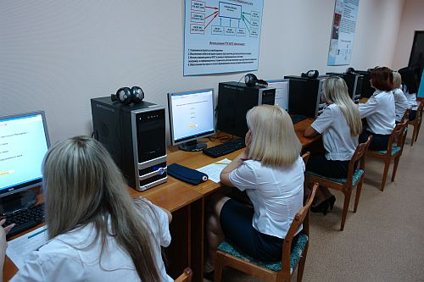
БАЗОВЫЙ
уровень
5 экзаменационных модулей, организованных
в форме компьютерного тестирования
На компьютерном тестировании будет проводиться проверка начальных компетенций для входа в профессию
(предлагается система зачетов для претендентов, имеющих профильное образование).
АНО «ЕАК» предлагает рассмотреть возможность выдачи сертификата.

Slide 11

ПРОФЕССИОНАЛЬНЫЙ
уровень
6 модулей в форме письменного экзамена
На экзамене проверяются профессиональные навыки
и профессиональные ценности.

Slide 12
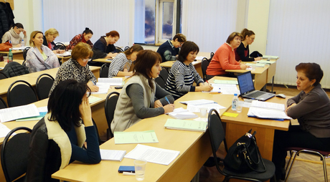
ПРОДВИНУТЫЙ
уровень
Квалификационная работа
Позволяет комплексно оценить наличие у претендента компетентности быть аудитором, подтвердить его способность владеть профессиональными знаниями, профессиональными навыками, профессиональными ценностями, этикой и отношениями по всем установленным областям компетенций.
Квалификационная работа предполагает выполнение комплексной ситуационной задачи,
на основе которой будет осуществляться проверка навыков из всех установленных областей компетенций аудитора для продвинутого уровня сложности.
Регламент и шаблон квалификационной работы будет разрабатываться отдельно. Продвинутый уровень потребует от претендента специальной подготовки и опыта практической работы
в аудите.
Продвинутый уровень завершает процедуру квалификационной аттестации,
после чего претендент имеет право на получение квалификационного аттестата аудитора.

Slide 13
СООТВЕТСТВИЕ ОБЛАСТЕЙ ЗНАНИЙ,
определенных Советом по аудиторской деятельности, предлагаемым модулям экзамена
 | Области знаний, определенные Советом по аудиторской деятельности | Модули
1 | Бухгалтерский учет (в том числе бухгалтерская (финансовая) отчетность), включая: теория бухгалтерского учета, законодательство Российской Федерации о бухгалтерском учете, финансовый учет, международные стандарты финансовой отчетности | 1.1 ; 2.1 ; 3
2 | Аудиторская деятельность (в том числе аудит, иные задания, обеспечивающие уверенность, сопутствующие аудиту услуги), включая: законодательство Российской Федерации об аудиторской деятельности, международные стандарты аудита, профессиональная этика и независимость аудитора | 1.2 ; 2.2 ; 3
3 | Финансовый анализ | 1.5 ; 2.5 ; 3
4 | Управленческий учет, управление рисками, внутренний контроль | 1.5 ; 2.6 ; 3
5 | Гражданское законодательство Российской Федерации, трудовое законодательство Российской Федерации, законодательство Российской Федерации о несостоятельности (банкротстве), законодательство Российской Федерации о противодействии коррупции (в том числе подкупу иностранных должностных лиц), легализации (отмыванию) доходов, полученных преступным путем, и финансированию терроризма | 1.3 ; 2.3 ; 3
6 | Налоговое законодательство Российской Федерации | 1.4 ; 2.4 ; 3
7 | Общая экономическая теория, финансы, основы финансового менеджмента, микроэкономика | 1.5 ; 2.5 ; 3
8 | Математика, статистика | 1.5 ; 2.1 ; 2.2 ; 2.4 ; 2.5 2.6 ; 3
9 | Информационные технологии и компьютерные системы | 1.1 ; 1.2 ; 1.3 ; 1.4 ; 1.5 2.1 ; 2.2 ; 2.5 ; 2.6 ; 3
*) Нумерация модулей указана на слайде 9 «Распределение модулей»

Slide 14
ПРЕДСТАВЛЕННЫЙ ПРОЕКТ
базируется на следующих обоснованиях:
на полном охвате требований международных стандартов образования в области аудиторской деятельности и областей знаний, определенных САД при Минфине России
учете практики применения профессионального стандарта «Аудитор»
проведенном Единой аттестационной комиссией сравнительном анализе и использовании лучших международных практик аттестации претендентов в области аудита
не противоречит проекту Соглашения ЕврАзЭС в области аудиторской деятельности
обеспечивает преемственность действующего квалификационного экзамена, являясь его развитием в направлении расширения и детализации областей компетенций аудитора за счет введения модульности, определения компетенций, проверяемых на экзамене, и степени владения которыми повышается от базового уровня к профессиональному и продвинутому

Slide 15

ПРЕДЛОЖЕНИЯ
АНО «ЕАК» по переводу действующего
квалификационного экзамена на новую модель
Для эффективного перехода на новую компетентностно-
ориентированную модель квалификационного экзамена
аудитора – 2020 считаем необходимым:
1
2
3
4
Определить рамки «переходного» периода – 2 года, в течение которого, при уже вступившей в силу новой модели экзамена претенденты будут иметь возможность досдать оставшиеся модули экзамена по действующему в настоящее время порядку
Установить, что
аудиторы, получившие квалификационный аттестат после 01.01.2011 года («единый квалификационный аттестат»), имеют право осуществлять аудиторскую деятельность без ограничений по временному или какому-либо иному признаку. Разница между областями
знаний покрывается путем прохождения соответствующих курсов повышения квалификации
Установить возможность зачета модулей на базовом
и профессиональном уровнях
соответствующих международных аттестаций
Рассмотреть возможность зачета соответствующих модулей на базовом и профессиональном уровнях претендентам – аудиторам, получившим квалификационные аттестаты в странах, входящих в ЕврАзЭС, для всех дисциплин
за исключением областей, имеющих национальные особенности (бухгалтерский учет
и отчетность, налогообложение, право)

Slide 16


Благодарим за внимание!
Пожелания и предложения:
E-mail: eak@eak-rus.ru
Тел.: +7 (495) 221-39-21

